Slide 1



Crowe Strategy Studio
Diagnóstico estratégico preliminar gerado por IA
Junho 2026
Audit / Tax / Advisory / Outsourcing
Smart decisions. Lasting value.

Slide 2
Índice
03 | Sobre nós
04 | A oportunidade
05 | Como funciona
06 | Valor e economics
07 | Piloto de 4 semanas
08 | Obrigado

Slide 3
Crowe no mundo
+ 150
+ 800
+ 46.000
$ 6.5b
Países
Escritórios
Colaboradores
Faturação
Rede Global, sediada em Nova Iorque, com +90 anos de experiência, especializada por indústria e focada no sucesso dos clientes.
Crowe em Portugal
+25
Anos
+100
Colaboradores
4
Escritórios
Auditoria
Fiscalidade
Consultoria
Outsourcing
Com presença em Portugal há mais de 25 anos a Crowe alia proximidade local a uma rede global, oferecendo soluções adaptadas ao mercado português.
3

Slide 4
A oportunidade

Slide 5


Secção 02
Como funciona
1 · Questionário
2 · Motor de IA
7 perguntas sobre a empresa, o setor e a prioridade estratégica. Três minutos, no browser, sem registo.
Pipeline multi-modelo com pesquisa web em fontes portuguesas (INE, Pordata, Banco de Portugal) e validação aritmética.
3 · Diagnóstico
4 · Lead qualificado
Documento de 7 secções com fontes citadas, cenários financeiros e roteiro de 90 dias. PDF com a marca Crowe.
Nome, cargo, empresa e contactos chegam à equipa por email, com o diagnóstico anexado.

Slide 6
Secção 03
Valor e economics
Valor para o cliente
Diagnóstico setorial fundamentado, com fontes verificáveis, cenários financeiros e roteiro de 90 dias — em três minutos e sem custo.
Valor para a Crowe
Leads empresariais qualificados, consultor preparado antes da primeira reunião e prova viva das capacidades da Crowe AI Consulting Unit.
Economics
Cerca de 0,20 € de custo de IA por diagnóstico e infraestrutura sem custo fixo. Demo privada: crowe-strategy-studio.vercel.app

Slide 7

Secção 04
Piloto de 4 semanas
FASE
FASE
FASE
01
02
03
Semana 1
Semanas 2-3
Semana 4
Validação interna
Teste controlado
Avaliação com dados
Marca, enquadramento legal e RGPD; ajustes com 2-3 consultores
Partilha com 10-15 clientes de confiança e uso interno pelos consultores
Diagnósticos gerados, leads, reuniões marcadas e feedback. Decisão go / no-go
Go interno
Recolha de dados
Decisão

Slide 8
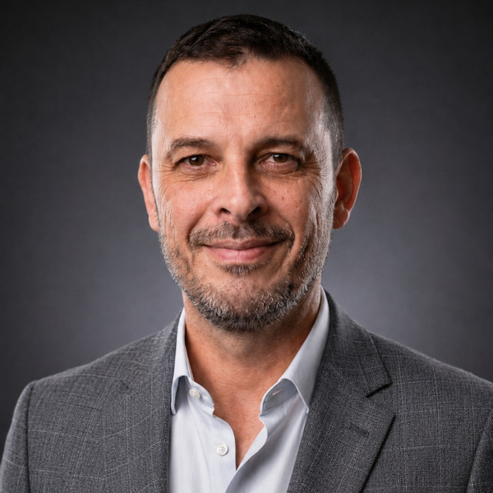
Obrigado
Miguel Silva
Head of AI Crowe Consulting Unit
+ 351 914 912 126 miguel.silva@crowe.pt
Crowe Advisory PT
www.crowe.pt
Crowe Portugal is a member of Crowe Global, a Swiss verein. Each member firm of Crowe Global is a separate and independent legal entity. Crowe Portugal and its affiliates are not responsible or liable for any acts or omissions of Crowe Global or any other member of Crowe Global.
© 2026 Crowe Portugal

